Slide 1
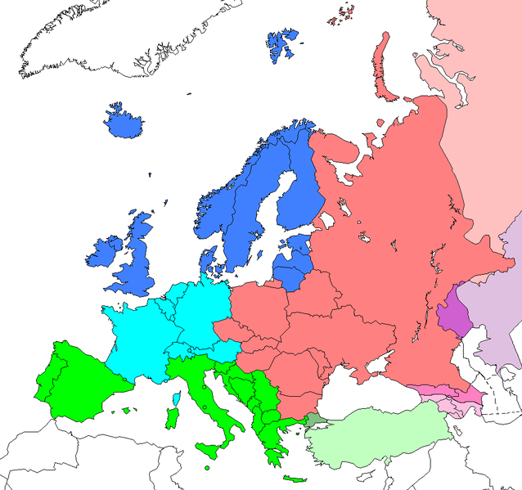
Chủ đề:
Các nước tư bản Mĩ, Tây Âu , Nhật Bản
TÂY ÂU

Slide 2
BÀI TẬP
1. Năm 1948, sản lượng công nghiệp của Mĩ chiếm
25% của thế giới.
48% của thế giới.
54% của thế giới.
56% của thế giới.
Notes:
Copyright © 2004 Doan Van Hung- Khoa Lich Su, Dai hoc QuyNhon

Slide 3
2. Trong khoảng nửa sau những năm 40 của thế kỉ XX, nền kinh tế Mĩ chiếm
gần 30% tổng sản phẩm kinh tế thế giới.
gần 35% tổng sản phẩm kinh tế thế giới.
gần 40% tổng sản phẩm kinh tế thế giới.
gần 46% tổng sản phẩm kinh tế thế giới.
Notes:
Copyright © 2004 Doan Van Hung- Khoa Lich Su, Dai hoc QuyNhon

Slide 4
3. Sau Chiến tranh thế giới thứ hai, nền kinh tế Mĩ thu được nhiều lợi nhuận từ ngành công nghiệp
chế tạo vũ khí.
sản xuất máy bay.
khai thác khoáng sản.
sản xuất rô bốt.
Notes:
Copyright © 2004 Doan Van Hung- Khoa Lich Su, Dai hoc QuyNhon

Slide 5
4. Mục tiêu quan trọng nhất của Mĩ trong chiến lược toàn cầu là
ngăn chặn và tiến tới xóa bỏ CNXH trên phạm vi thế giới.
đàn áp phong trào giải phóng dân tộc, phong trào công nhân quốc tế.
khống chế, chi phối các nước tư bản đồng minh.
xâm lược các nước ở châu Á, châu Phi và khu vực Mĩ Latinh.
Notes:
Copyright © 2004 Doan Van Hung- Khoa Lich Su, Dai hoc QuyNhon

Slide 6
Bài tập 5 : Hãy điền Đ và S vào ô trước câu sau :
1. Trong khoảng thời gian từ năm 1945 đến năm 1949, thế giới tư bản đã hình thành 3 trung tâm kinh tế, tài chính là Mĩ, Nhật Bản và Tây Âu.
2. Kinh tế Mĩ phát triển mạnh mẽ sau CTTG thứ hai dựa vào việc ứng dụng được những thành tựu mới nhất của CM KH-KT.
3. Mĩ đầu tiên phóng thành công tàu vũ trụ, mở ra kỉ nguyên chinh phục không gian của loài người.
4. Sau CTTG thứ hai, Đảng Cộng hòa đã liên tục cầm quyền ở Mĩ trong vòng hai thập kỉ.
5. Mĩ là quốc gia có tỉ lệ chênh lệch giàu nghèo cao nhất thế giới.
S
Đ
S
S
Đ
Notes:
Copyright © 2004 Doan Van Hung- Khoa Lich Su, Dai hoc QuyNhon

Slide 7
TÂY ÂU
Các vùng Châu Âu theo các phân chia của Liên hợp quốc:
Bắc Âu
Tây Âu
Đông Âu
Nam Âu

Slide 8
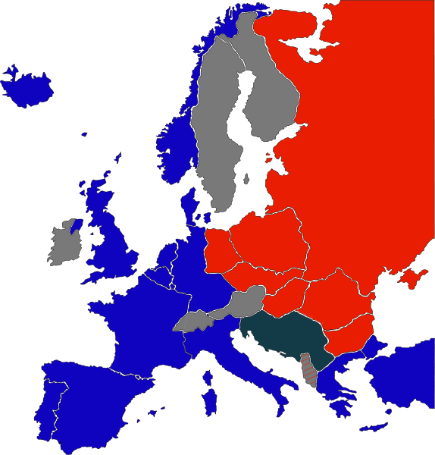
TÂY ÂU
Ranh giới Đông-Tây Âu được hình thành trong Chiến tranh Lạnh
Khối Tây Âu - các nước thành viên NATO
Khối Đông Âu - Hiệp ước Vác-sa-va và SEV
các nước trung lập theo chủ nghĩa tư bản

Slide 9
TÂY ÂU
I. TÂY ÂU TỪ NĂM 1945 ĐẾN NĂM 1950
II. TÂY ÂU TỪ NĂM 1950 ĐẾN NĂM 1973
III. TÂY ÂU TỪ NĂM 1973 ĐẾN NĂM 1991
IV. TÂY ÂU TỪ NĂM 1991 ĐẾN NĂM 2000
1. Kinh tế
2. Đối ngoại
V. LIÊN MINH CHÂU ÂU

Slide 10
TÂY ÂU
Bảng thống kê các giai đoạn phát triển của Tây Âu
Giai đoạn | Kinh tế | Đối ngoại
1945-1950
1950-1973
1973-1991
1991-2000

Slide 11
TÂY ÂU
Làm bài tập :
* 1: Tìm hiểu các nội dung về kinh tế, chính trị, đối ngoại của Tây Âu giai đoạn 1945 - 1950
? Vì sao các nước Tây Âu phải lệ thuộc vào Mĩ ?
* 2: Giai đoạn 1950 - 1973
? Vì sao kinh tế Tây Âu phát triển nhanh trong giai đoạn này?
* 3: Giai đoạn 1973 - 1991
? Những thách thức đặt ra đối với các nước tư bản ở Tây Âu về kinh tế và chính trị- xã hội trong những năm 1973-1991 là gì?
*4: Giai đoạn 1991 – 2000
? Nêu những nét chính về tình hình kinh tế và chính trị của Tây Âu trong thập kỉ 90 ?

Slide 12
Bài 7: TÂY ÂU
Bảng thống kê các giai đoạn phát triển của Tây Âu
Giai đoạn | Kinh tế | Chính trị | Đối ngoại
1945-1950
Thiệt hại nặng nề sau chiến tranh, sản xuất bị đình đốn
Củng cố chính quyền của giai cấp tư sản
Liên minh chặt chẽ với Mĩ
-Tìm cách trở lại các thuộc địa cũ
- Từ 1950, phục hồi bằng trước chiến tranh nhờ kế hoạch Mác-san
- Ổn định đất nước, hàn gắn vết thương chiến tranh.
- Trở thành đối trọng với các nước XHCN
? Vì sao các nước Tây Âu phải lệ thuộc vào Mĩ ?
Vì suy yếu phải nhận viện trợ của Mĩ với điều kiện của Mĩ.
Lo ngại ảnh hưởng Liên Xô và các nước Đông Âu.

Slide 13

TÂY ÂU
Bảng thống kê các giai đoạn phát triển của Tây Âu
Giai đoạn | Kinh tế | Chính trị | Đối ngoại
1950-1973
- Phát triển nhanh.
Nền dân chủ tư sản tiếp tục được củng cố
Một số nước tiếp tục chính sách liên minh chặt chẽ với Mĩ.
- Đầu thập kỷ 70, trở thành một trong ba trung tâm kinh tế tài chính lớn,
- Cố gắng đa dạng hóa, đa phương hóa quan hệ đối ngoại
- Chính trường nhiều nước có biến động (Pháp, Đức, Italia)
- Khoa học-kĩ thuật phát triển cao, hiện đại
- Buộc phải công nhận độc lập của nhiều thuộc địa
? Vì sao kinh tế Tây Âu phát triển nhanh trong giai đoạn này?
1.Áp dụng KHKT. 2.Vai trò của nhà nước 3.Tận dụng viện trợ Mĩ, giá nguyên liệu rẻ, hợp tác trong khuôn khổ Cộng đồng châu Âu (EC)

Slide 14
Bài 7: TÂY ÂU
Bảng thống kê các giai đoạn phát triển của Tây Âu
Giai đoạn | Kinh tế | Chính trị | Đối ngoại
1973-1991
Do tác động của khủng hoảng dầu mỏ 1973, nhiều nước lâm vào suy thoái, mất ổn định
-Bên cạnh sự phát triển, nền dân chủ tư sản bộc lộ nhiều mặt trái của nó (phân hóa giàu nghèo ngày càng lớn, tệ nạn xã hội,…)
Quan hệ Tây Đức và Đông Đức hòa dịu: phá bỏ bức tường Béc-lin (11/1989), thống nhất nước Đức (3/10/1990)
- Gặp nhiều khó khăn: lạm phát, thất nghiệp, bị các nước NIC, Mĩ, Nhật cạnh tranh quyêt liệt
- Định ước Henxinki về an ninh và hợp tác Châu Âu được kí kết (1975)
? Những thách thức đặt ra đối với các nước tư bản ở Tây Âu về kinh tế và chính trị- xã hội trong những năm 1973-1991 là gì?
+Thách thức : Chịu tác động khủng hoảng năng lượng. Vấp phải sự cạnh tranh với Mĩ, Nhật Bản và các nước NICS

Slide 15
TÂY ÂU
Bảng thống kê các giai đoạn phát triển của Tây Âu
Giai đoạn | Kinh tế | Chính trị | Đối ngoại
1991-2000
- Kinh tế được phục hồi phát triển trở lại
Sau thời kì Chiến tranh lạnh, nhiều nước độc lập trong quan hệ với Mĩ
- Cơ bản ổn định
- Liên minh Châu Âu phát triển mạnh (đến giữa thập kỉ 90 chiếm 1/3 tổng sản phẩm CN thế giới).
- Mở rộng quan hệ với các nước Á, Phi, Mĩ Latinh
? Nêu những nét chính về tình hình kinh tế và chính trị của Tây Âu trong thập kỉ 90 ?
Tây Âu vẫn là một trong ba trung tâm kinh tế tài chính lớn nhất thế giới.
-Tây Âu mở rộng quan hệ các nước tư bản phát triển, các nước đang phát triển ở châu Á, Phi, Mĩ Latinh, Đông Âu và SNG.

Slide 16
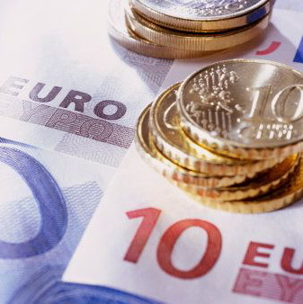

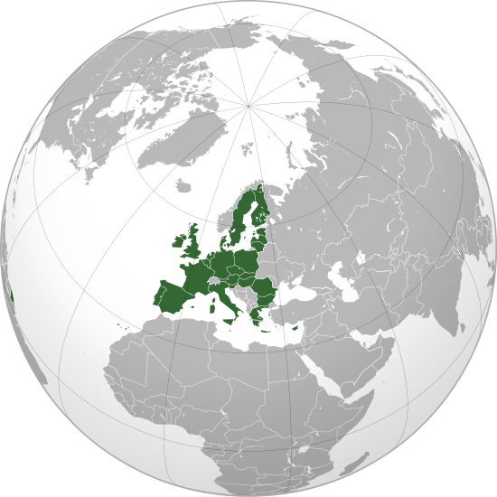
TÂY ÂU
V. LIÊN MINH CHÂU ÂU (EU)
1. Sự ra đời và quá trình phát triển
18-4-1951 thành lập cộng đồng than thép Châu Âu gồm 6 nước : Pháp, CHLB Đức, Bỉ, Italia, Hà Lan, Lúcxămpua.
25-3-1957, hiệp ước Rôma được kí kết , thành lập “cộng đồng năng lượng nguyên tử Châu Âu” và “cộng đồng kinh tế Châu Âu” (EEC).
1-7-1967 hợp nhất ba tổ chức trên thành “Cộng đồng Châu Âu”(EC)
7-12-1991 EC kí hiệp ước Maxtrích (Hà Lan)
1-1-1993 EC đổi tên thành Liên minh Châu Âu (EU).
1-1-1999 đồng tiền chung Châu Âu (EURO) được phát hành.
Cuối thập niên 90, EU là tổ chức liên kết chính trị, kinh tế lớn nhất thế giới.
Những sự kiện chính trong quá trình hình thành và phát triển của Liên minh châu Âu EU ?

Slide 17
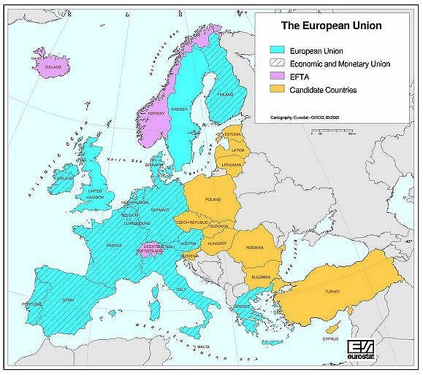
TÂY ÂU
V. LIÊN MINH CHÂU ÂU EU
1. Sự ra đời và quá trình phát triển
2. Quan hệ Việt Nam – EU
10-1990 Việt Nam và EU đặt quan hệ ngoại giao chính thức.
Các nước EU trước năm 1995
Các nước EU năm 2004
Các nước EFTA
Các nước khác

Slide 18
BÀI TẬP 1
1. Ý không phản ánh đúng tình hình các nước Tây Âu sau CTTG II là:
đất nước bị tàn phá nặng nề.
hàng triệu người chết, mất tích hoặc bị tàn phế.
sản xuất công, nông nghiệp sa sút nghiêm trọng.
thu được nguồn lợi nhuận khổng lồ qua việc cung cấp vũ khí cho chiến tranh.
Notes:
Copyright © 2004 Doan Van Hung- Khoa Lich Su, Dai hoc QuyNhon

Slide 19
2. Các nước Tây Âu tiến hành công cuộc khôi phục kinh tế sau chiến tranh trong những năm
1945 – 1946 .
1945 – 1947 .
1945 – 1949 .
1945 – 1950 .
Notes:
Copyright © 2004 Doan Van Hung- Khoa Lich Su, Dai hoc QuyNhon

Slide 20
3. Ý không phản ánh đúng chính sách ưu tiên của các nước Tây Âu sau CTTG II là
ra sức củng cố chính quyền của giai cấp tư sản : ổn định tình hình chính trị - xã hội.
tập trung hàn gắn vết thương chiến tranh, khôi phục và phát triển kinh tế.
tìm cách thoát khỏi sự lệ thuộc vào Mĩ.
tìm cách quay trở lại các thuộc địa cũ của mình.
Notes:
Copyright © 2004 Doan Van Hung- Khoa Lich Su, Dai hoc QuyNhon

Slide 21
4. Nhân tố quan trọng hàng đầu giúp các nước Tây Âu nhanh chóng khôi phục kinh tế sau chiến tranh là
chính sách đúng đắn của các nhà nước ở Tây Âu.
sự nổ lực vươn lên của nhân dân các nước Tây Âu.
nhận được khoảng bồi thường chiến tranh không nhỏ để khôi phục kinh tế.
viện trợ của Mĩ thông qua “kế hoạch Mác san”.
Notes:
Copyright © 2004 Doan Van Hung- Khoa Lich Su, Dai hoc QuyNhon

Slide 22
5. Nét nổi bật nhất của tình hình các nước Tây Âu trong những năm 1945 – 1950 là
sự phục hồi và vươn lên mạnh mẽ về kinh tế.
sự phụ thuộc chặt chẽ vào Mĩ.
nền kinh tế, chính trị, xã hội… được kiện toàn về mọi mặt, trở thành đối trọng của khối Đông Âu XHCN vừa mới hình thành.
nhiều nước Tây Âu gia nhập khối quân sự Bắc Đại Tây Dương do Mĩ đứng đầu.
Notes:
Copyright © 2004 Doan Van Hung- Khoa Lich Su, Dai hoc QuyNhon

Slide 23
6. Nước CHLB Đức được thành lập vào
tháng 9 – 1945 .
tháng 9 – 1946 .
tháng 9 – 1948 .
tháng 9 – 1949 .
Notes:
Copyright © 2004 Doan Van Hung- Khoa Lich Su, Dai hoc QuyNhon

Slide 24
7. Nước CHLB Đức được thành lập dựa trên cơ sở
hợp nhất các khu vực chiếm đóng của Mĩ, Anh, Pháp tại Đức.
lãnh thổ nước Đức trước chiến tranh.
lãnh thổ của nước “Đại Đức” do Hít le lập ra.
khu vực chiếm đóng của Liên Xô trong và sau CTTG II.
Notes:
Copyright © 2004 Doan Van Hung- Khoa Lich Su, Dai hoc QuyNhon

Slide 25
8. Từ năm 1950 đến đầu thập kỉ 70 của thế kỉ XX, CHLB Đức vươn lên thành cường quốc công nghiệp đứng
đầu thế giới.
thứ hai thế giới, sau Mĩ.
thứ ba thế giới, sau Mĩ và Nhật Bản.
thứ tư thế giới, sau Mĩ, Nhật Bản và Anh.
Notes:
Copyright © 2004 Doan Van Hung- Khoa Lich Su, Dai hoc QuyNhon

Slide 26
9. Thành tựu lớn nhất mà các nước Tây Âu đạt được trong những năm 50 – 70 của thế kỉ XX là
trở thành một trong ba trung tâm kinh tế - tài chính lớn nhất thế giới.
trình độ khoa học – kĩ thuật phát triển cao và hiện đại.
thành lập được một tổ chức khu vực hoạt động rất có hiệu quả.
trở thành trung tâm chính trị có ảnh hưởng lớn trên phạm vi thế giới.
Notes:
Copyright © 2004 Doan Van Hung- Khoa Lich Su, Dai hoc QuyNhon

Slide 27
10. Yếu tố không phải lí do khiến nền kinh tế các nước Tây Âu phát triển nhanh trong những năm 1950 – 1973 là
áp dụng thành công những thành tựu của cuộc CM KHKT để tăng năng suất lao động, nâng cao chất lượng, hạ giá thành sản phẩm…
Nhà nước có vai trò rất to lớn trong quản lí, điều tiết, thúc đẩy nền kinh tế.
ngân sách chi cho quốc phòng rất thấp, chủ yếu đầu tư cho phát triển kinh tế.
tận dụng tốt các cơ hội từ bên ngoài để phát triển và hợp tác có hiệu quả trong khuôn khổ Cộng đồng châu Âu (EC).
Notes:
Copyright © 2004 Doan Van Hung- Khoa Lich Su, Dai hoc QuyNhon

Slide 28
11. Nét nổi bật nhất trong tình hình đối ngoại của các nước Tây Âu những năm 1950 – 1973 là
chịu sự chi phối và ảnh hưởng sâu sắc của Mĩ.
các nước Tây Âu thực hiện đa dạng hóa, đa phương hóa quan hệ đối ngoại.
nhiều thuộc địa của Anh, Pháp, Hà Lan... tuyên bố độc lập, đánh dấu thời kì “phi thực dân hóa” trên phạm vi thế giới.
một số nước Tây Âu chú ý phát triển quan hệ với Liên Xô và các nước XHCN khác, phản đối cuộc chiến tranh xâm lược của Mĩ.
Notes:
Copyright © 2004 Doan Van Hung- Khoa Lich Su, Dai hoc QuyNhon

Slide 29
12. Từ năm 1973 đến năm 1991, nền kinh tế các nước Tây Âu lâm vào tình trạng khủng hoảng, suy thoái là do
sự suy thoái của nền kinh tế Mĩ.
tác động của cuộc khủng hoảng năng lượng thế giới bắt đầu từ năm 1973.
sự vươn lên và cạnh tranh mạnh mẽ của các nước công nghiệp mới NICS.
sự vươn lên mạnh mẽ và cạnh tranh gay gắt của Nhật Bản.
Notes:
Copyright © 2004 Doan Van Hung- Khoa Lich Su, Dai hoc QuyNhon

Slide 30
13. Khó khăn, thách thức lớn nhất đối với nền kinh tế các nước Tây Âu hiện nay là
sự phát triển thường xen kẻ với khủng hoảng, suy thoái, lạm phát, thất nghiệp.
luôn gặp phải sự cạnh tranh quyết liệt từ Mĩ, Nhật Bản và các nước NICS.
quá trình “nhất thể hóa” Tây Âu vẫn còn nhiều trở ngại.
Các ý A, B, C đều đúng.
Notes:
Copyright © 2004 Doan Van Hung- Khoa Lich Su, Dai hoc QuyNhon

Slide 31
14. Tên gọi “Liên minh châu Âu” (EU) chính thức được sử dụng từ ngày
11 – 7 – 1967 .
7 – 12 – 1991 .
1 – 1 – 1993 .
1 – 1 – 1999 .
Notes:
Copyright © 2004 Doan Van Hung- Khoa Lich Su, Dai hoc QuyNhon

Slide 32
15.“Liên minh châu Âu” (EU) là một tổ chức
hợp tác liên minh về kinh tế, chính trị và an ninh… giữa các nước thành viên có cùng một chế độ chính trị.
hợp tác liên minh giữa các nước thành viên trong lĩnh vực kinh tế, tiền tệ.
liên minh về chính trị, đối ngoại.
liên minh, hợp tác nhằm giải quyết những vấn đề về an ninh chung.
Notes:
Copyright © 2004 Doan Van Hung- Khoa Lich Su, Dai hoc QuyNhon

Slide 33
16. Đến cuối thập kỉ 90 của thế kỉ XX, Liên minh châu Âu là một tổ chức
liên kết kinh tế lớn nhất thế giới.
liên kết chính trị chặt chẽ lớn nhất thế giới.
liên kết chính trị - kinh tế lớn nhất thế giới.
có vai trò quan trọng nhất trên trường quốc tế.
Notes:
Copyright © 2004 Doan Van Hung- Khoa Lich Su, Dai hoc QuyNhon

Slide 34

CHÚC CÁC EM
HỌC TẬP TỐT

